Slide 1





Forecasting Stock Market with Big Data from Wechat
申德周&张然&李福雷&黄新宇&叶祖龙&王然&谭云峰
2015-7-4

Slide 2

大数据＝大洪水

Slide 3




Slide 4
“预测未来的最佳方式就是创造它!。”
–彼得-德鲁克

Slide 5
“互联网可以让资金以光速到达全球的任何角落。”
–玛丽-克洛宁博士

Slide 6
第一、大数据下的商业预测
故障,人流,流量,用电量,股票市场,疾病预防,交通,食物配送,产业供需等方面。

Slide 7

1 Whether big data produces errors
随机采样
全样本

Slide 8


2 Which kind of data is more important
互动数据
搜索数据

Slide 9

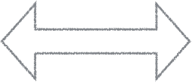
3 How to use these two kinds of data reasonably
互动数据
搜索数据

Slide 10


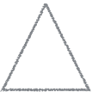

4 How to release your conclusion
短信
邮件
微信

Slide 11



5 The impact of We Chat public number messages
所有股票信息权重
增加的1点权重

Slide 12

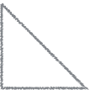
6 Big data and personal privacy
侵犯隐私

Slide 13


7 Tencent's illegal risk
恪守法律

Slide 14
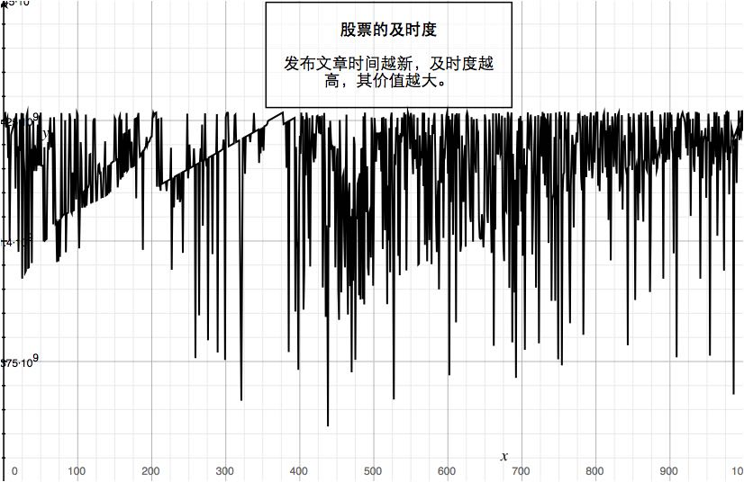
第二、基于大数据进行股票推荐实验

Slide 15
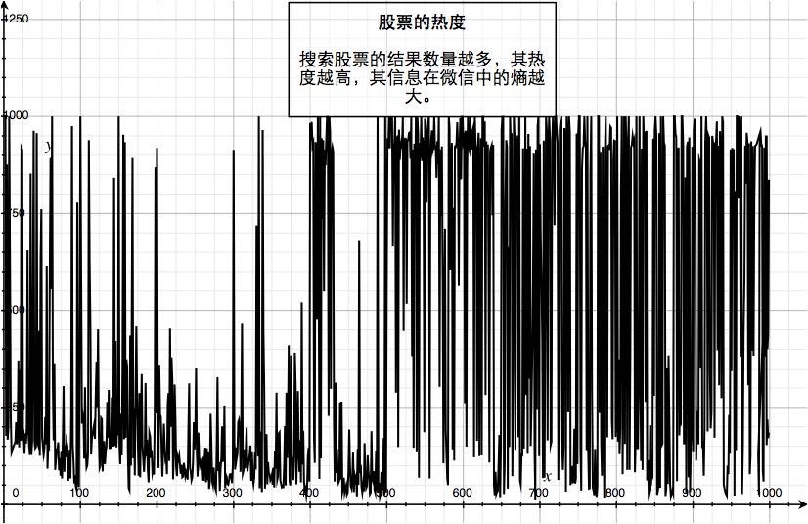

Slide 16
数据属性
数据完整性 | 数据一致性
数据准确性 | 数据及时性

Slide 17
处理流程
数据采集 | 数据整理
数据分析 | 实验结论

Slide 18
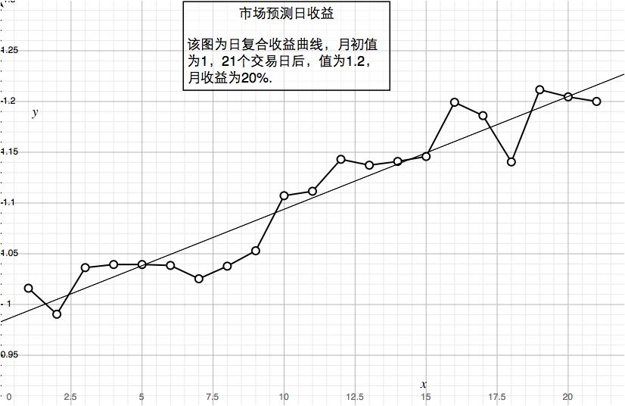

Slide 19

第三、股票预测的大数据发展趋势

Slide 20
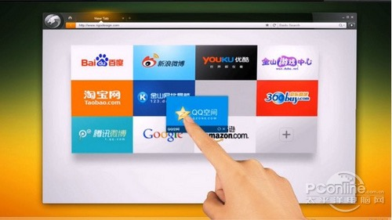
浏览数据
主要用于电商领域的消费者行为分析，浏览数据反映了用户每一步的访问脚步，进一步刻画出用户的访问路径，分析不同页面的跳转概率等。

Slide 21
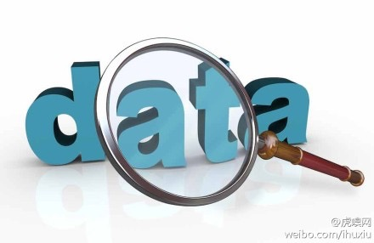




搜索数据
Found that search behavior is the leading indicator of investment behavior.
Stock
Price
Volume
Adjustment
The same search trace
Stock
Market
Investor
Behavior
Internet
Search

Slide 22
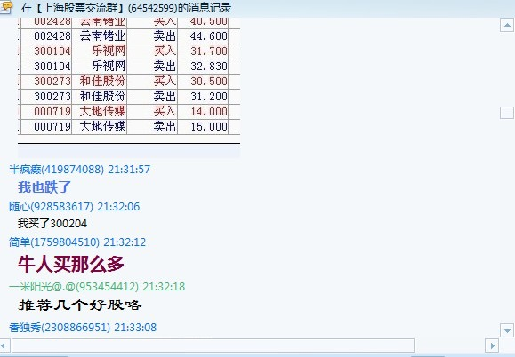

互动数据
Quantitative financial dialogue in social media

Slide 23

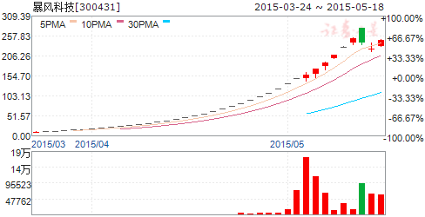
PREDICTION？
YES! It CAN!
The 2013 Nobel prize
for Economics
browsing data
PLANNED
CASH
search data
ESTIMATECOST
MARKET
SENTIMENT
Interactive data

Slide 24
分析新闻、研究报告、社交信息、搜索行为

Slide 25
第四、正在发生的未来

Slide 26
“大数据并不是一个充斥着算法和机器的冰冷世界。”
–维克托-迈尔-舍恩伯格

Slide 27
四个祝愿
1.让数据萌发价值，助力商业预测。
2.让股市更理性，普惠普通百姓。
3.在大数据时代，提高我们的全球竞争力。
4.发挥人类的创造力、直觉和天赋，来改变世界。

Slide 28

谢谢！
基于微信大数据的股票市场预测研究
申德周¹⁾ 李福雷¹⁾ 黄新宇¹⁾ 叶祖龙¹⁾ 王然²⁾ 谭云峰³⁾
¹⁾(北京南瑞智芯微电子科技有限公司 芯片传感事业部, 北京市 中国 100192)
²⁾(国际商业机器公司 Almaden 研究中心, 加利福尼亚州 美国 95120)
³⁾(华金证券有限责任公司 宏观资产对冲与固定收益投资部, 上海市 中国 200127)

